Slide 1
ФІНАНСОВЕ ВИРІВНЮВАННЯ І БЮДЖЕТНЕ РЕГУЛЮВАННЯ
ТЕМА-6
Литвинчук Ірина Вікторівна, к.е.н., доцент
Житомир – 2025

Slide 2
ПЛАН
6.1. Зміст міжбюджетних відносин та передумови їх виникнення.
6.2. Види міжбюджетних трансфертів в Україні.
6.3. Сутність та стан фінансового вирівнювання.
6.4. Зміст, цілі та методи бюджетного регулювання.
6.5. Основні напрями реформування міжбюджетних відносин в Україні (ДОПОВІДЬ).

Slide 3
6.1. Зміст міжбюджетних відносин та передумови їх виникнення.
Концептуальні засади побудови міжбюджетних відносин залежать від економічної системи держави. В тоталітарних країнах центральне місце займає державний бюджет; місцеві бюджети мають другорядне значення. У бюджетних системах демократичних країн бюджет центрального уряду і бюджети місцевої влади функціонують у межах однієї бюджетної системи і роль місцевих бюджетів зростає.
Для бюджетної системи України характерним є досить високий ступінь централізації бюджетних ресурсів, що свідчить про нерозвиненість місцевого самоврядування і слабкість його фінансової бази.
Процес децентралізації державної влади має супроводжуватися передаванням частини керівних повноважень по вертикалі управління, розширенням самостійності у вирішенні проблем соціально-економічного розвитку територій місцевими органами влади.
У результаті даного процесу формується система органів управління потоками бюджетних ресурсів, до компетенції яких належить право вирішення питань про розміри, напрями, терміни, механізми використання цих ресурсів. Взаємозв’язок органів влади і управління виявляється в необхідності фінансування єдиних суспільних потреб, у кількісному і якісному розмежуванні бюджетних ресурсів між адміністративно-територіальними одиницями і по вертикалі державного управління. У процесі перерозподілу фінансових ресурсів бюджетною системою виділяються такі основні типи відносин між бюджетами різних рівнів.

Slide 4
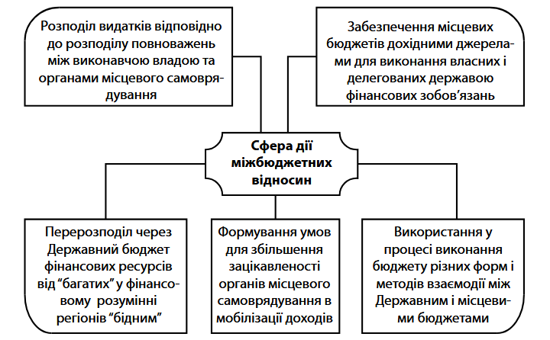

Slide 5
Вихідні передумови виникнення міжбюджетних відносин:
1) визначений у законодавстві держави поділ повноважень між державною виконавчою владою та органами місцевого самоврядування;
2) гарантія з боку держави фінансування наданих повноважень органам місцевого самоврядування;
3) iснуючий порядок розмежування доходів і видатків між рівнями бюджетної системи і видами місцевих бюджетів;
4) фінансова підтримка місцевих бюджетів у зв’язку із значним коливанням рівнів податкового потенціалу окремих територій та об’єктивними розбіжностями у розмірах видатків.
5) форми руху бюджетних ресурсів у процесі міжбюджетних відносин:
6) міжбюджетні трансферти (дотації, субвенції, кошти, що передаються);
7) взаємозаліки, взаєморозрахунки (між бюджетами окремих видів і рівнів, між бюджетами і суб’єктами господарювання);
8) об’єднання коштів бюджетів (для виконання спільних проектів і програм).

Slide 6
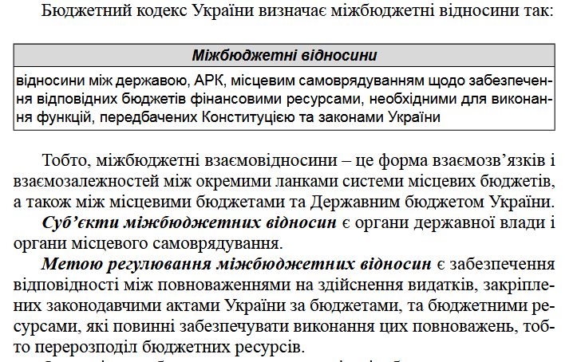

Slide 7
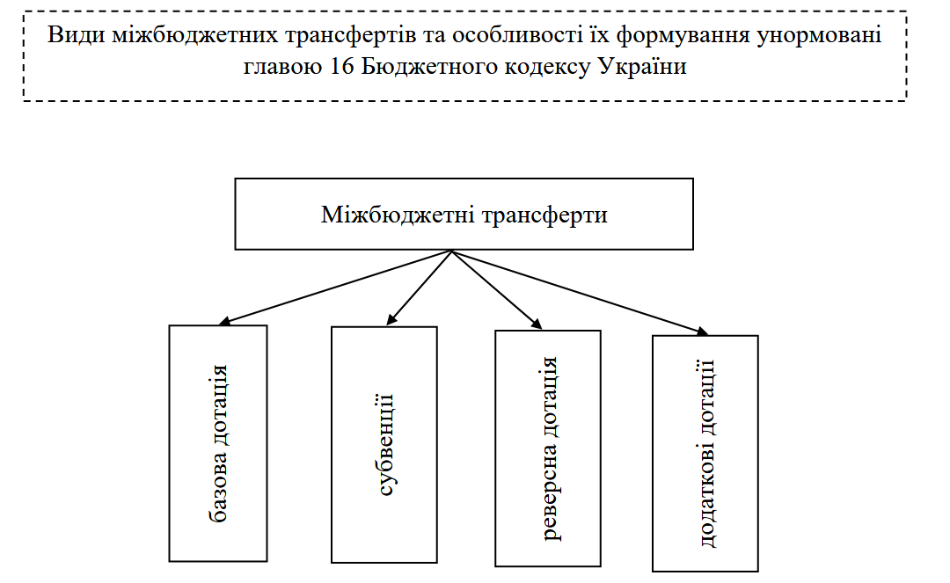
6.2. Види міжбюджетних трансфертів в Україні.

Slide 8
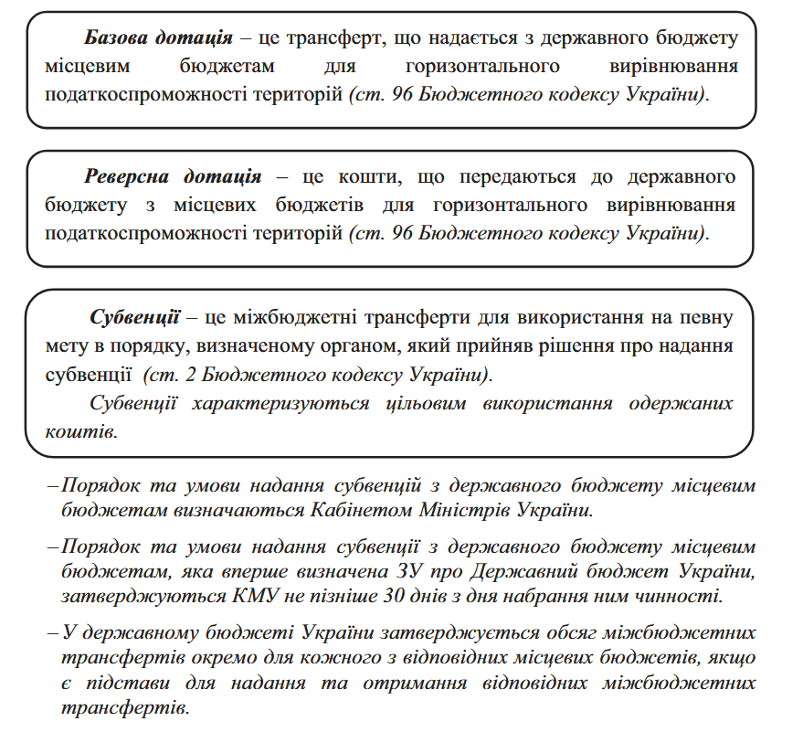

Slide 9
6.3. Сутність та стан фінансового вирівнювання.
Фінансове вирівнювання – приведення у відповідність витрат місцевих бюджетів (за економічною та функціональною класифікаціями) до гарантованого державою мінімального рівня соціальних послуг на одного мешканця, ліквідація значних диспропорцій у здійсненні бюджетних видатків за окремими територіями.
Мета фінансового вирівнювання – забезпечити виконання кількісних параметрів державних соціальних гарантій, публічних послуг.
Причини здійснення фінансового вирівнювання:
1) вертикальний фіскальний дисбаланс, який означає недостатність фінансових ресурсів певного рівня влади для забезпечення суспільних послуг у межах його видаткових повноважень. Він обумовлений існуванням у будь-якій моделі бюджетної системи відмінностей у функціях різних рівнів влади;
2) горизонтальний фіскальний дисбаланс, що являє собою невідповідність між обсягами фінансових ресурсів територіальних одиниць, що мають однакові обсяги покладених на них завдань.

Slide 10
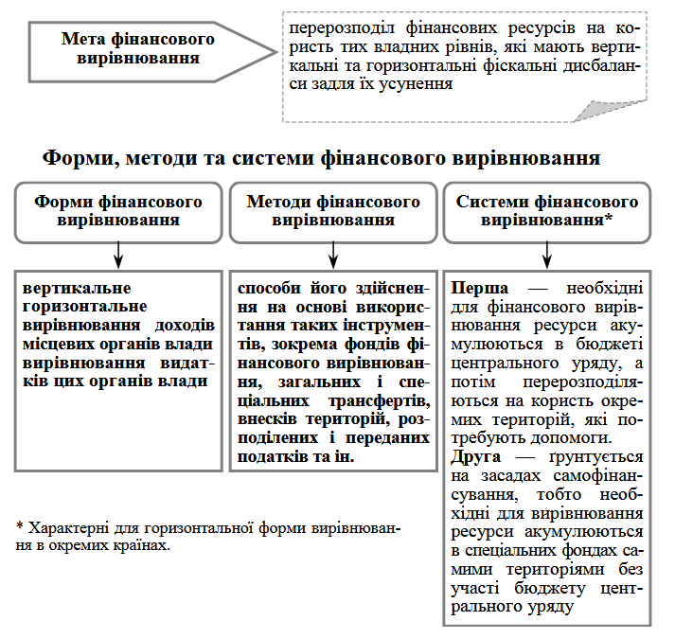

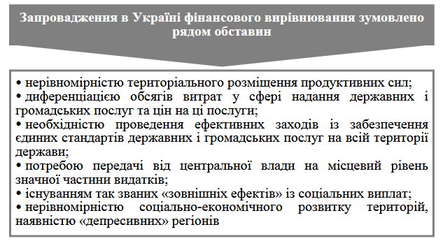

Slide 11
Вертикальний дисбаланс можна усунути кількома шляхами:
– центральна влада або влада вищого територіального рівня може взяти частину обов’язків із надання державних і громадських послуг і саме так зменшити коло обов’язків того рівня влади, в якого виник вертикальний фіскальний дисбаланс;
– запровадження додаткових податків тим рівнем влади, який має вертикальний фіскальний дисбаланс;
– передача центральною владою частини своїх податків територіальному рівню влади, що має такий дисбаланс;
– шляхом надання центральною владою грантів, субсидій та інших трансфертів.
Горизонтальні фіскальні дисбаланси можна усунути вищими податковими ставками в межах відповідних територій. Але це буде несправедливо стосовно населення цих територій. Тому держава зобов’язана долати такі дисбаланси в рамках політики фінансового вирівнювання.

Slide 12
Основними принципами фінансового вирівнювання є:
– урахування об’єктивних розбіжностей в економічному та соціальному розвитку територій, особливостей їхнього місцезнаходження, природо-кліматичних, екологічних та інших умов;
– визначення критеріїв і переліку депресивних територій, які потребують додаткових фінансових ресурсів;
– вирівнювання доходів місцевих бюджетів як необхідної умови створення рівних можливостей для функціонування всіх територіальних громад, тобто для здійснення ними однакових видатків;
– визначення ступеня вирівнювання доходів з метою з’ясування зацікавленості органів місцевого самоврядування у зростанні дохідних джерел;
– вирівнювання видатків бюджетів органів місцевого самоврядування для забезпечення надання суспільних послуг на єдиному рівні, гарантованому законами України.

Slide 13
З метою фінансового вирівнювання бюджетної забезпеченості економічного та соціального розвитку відповідних територій рух бюджетних коштів може здійснюватися як по вертикалі, так і по горизонталі. Тому використовуються два типи бюджетного вирівнювання – вертикальне і горизонтальне.
Вертикальне бюджетне вирівнювання передбачає розподіл доходів і видатків між бюджетами різних рівнів, який проводиться відповідно до розмежування функцій і повноважень між органами державної влади й управління та органами місцевого самоврядування.
Горизонтальне бюджетне вирівнювання передбачає вирівнювання видатків однотипних місцевих бюджетів (наприклад, обласних, міських, селищних, сільських) у територіальному аспекті. В кінцевому підсумку основною метою горизонтального бюджетного вирівнювання є забезпечення громадян всієї країни однаковим рівнем суспільних послуг, які надаються за рахунок бюджетних коштів.
Горизонтальне та вертикальне фінансове вирівнювання є взаємопов’язаними складовими міжбюджетного регулювання.

Slide 14
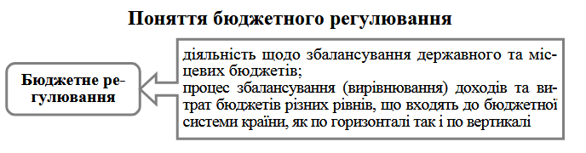
6.4. Зміст, цілі та методи бюджетного регулювання.
Бюджетне регулювання міжбюджетних відносин є інструментом забезпечення соціально-економічного розвитку адміністративно-територіальних одиниць та збалансування суспільних інтересів. На мікрорівні бюджетне регулювання міжбюджетних відносин впливає на ефективність використання фінансових ресурсів, якість та обсяги надання суспільних послуг, середовище підприємницької діяльності, на макрорівні – на темпи економічного зростання.

Slide 15
Вертикальне бюджетне регулювання має на меті забезпечення необхідними дохідними джерелами бюджетів різних рівнів відповідно до чинного порядку розмежування повноважень між органами державної влади і органами місцевого самоврядування. Вирішення цього завдання досягається шляхом розподілу видатків між бюджетами і надання їм доходів, достатніх для фінансування визначених видатків.
Горизонтальне бюджетне регулювання покликано усунути розбіжності в рівнях бюджетної забезпеченості в розрізі бюджетів місцевого самоврядування (міських, селищних та сільських). Отже, основний зміст горизонтального бюджетного регулювання полягає у фінансовому вирівнюванні бюджетів у територіальному розрізі. Причому горизонтальне вирівнювання здійснюється лише в межах бюджетів територіальних громад, окремо серед міських, селищних та сільських бюджетів.
Збалансування доходів і видатків бюджетів, вирівнювання бюджетної забезпеченості територій проводиться за допомогою особливих методів. Вибір методів бюджетного регулювання залежить від того, як розмежовані доходи між рівнями бюджетної системи згідно з поділом повноважень між державною виконавчою владою й органами місцевого самоврядування.

Slide 16
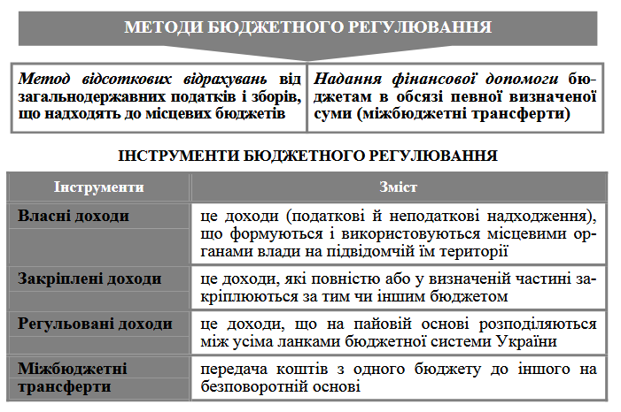

Slide 17
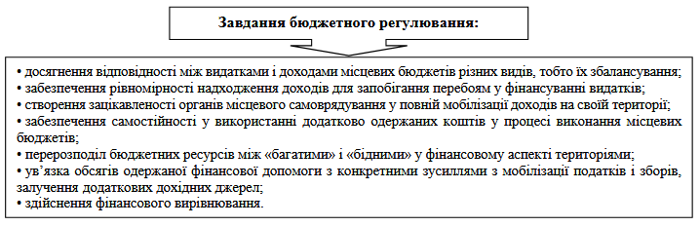
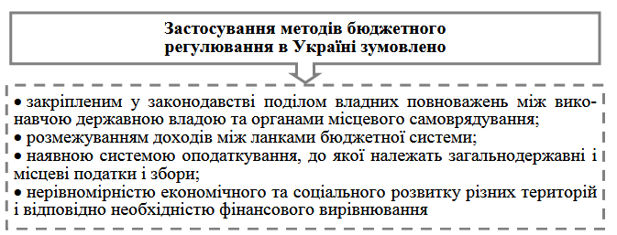

Slide 18
Дякую за увагу!

